Slide 1
Cas clinique/application de l’iMAX
Mme AC, 48 ans
> 01/09/18 : paresthésies douloureuses et parésie des 4 extrémités
03/09/18 : urgences du CHU ST, symptômes en majoration (pas ascendant), pas de trouble de la marche, de la déglutition ou des sphincters
ATCD : adénocarcinome entérique avec métastases hépatiques

Slide 2
Cas clinique/application de l’iMAX
Chimiothérapie par Folfox (02/2018): oxaliplatine + 5-fluoro-uracile + acide folinique
Hépatectomie G + hémicolectomie Dr élargie au transverse (05/2018)
Chimiothérapie par Folfox (5 cures du 03/07 au 28/08/2018)

Slide 3
14,3 mA
Tibial antérieur/stim creux poplité
2
DS
26,6
mV.ms
45 mA
10
DS
13,3
mV.ms
35 mA
7,3
DS
4,4
mV.ms
20 mA
3,5
DS
J7
J14
J28

Slide 4
6,2 mA
Court abd I/stim poignet
2
DS
50 mA
50 mA
20,1
mV.ms
20,5
mV.ms
36
DS
36
DS
27 mA
14,1
mV.ms
18
DS
J7
J14
J28

Slide 5
8,6 mA
Abd du V/stim coude
2
DS
11,1
mV.ms
13 mA
5
DS
7,3
mV.ms
25 mA
13
DS
2,8
mV.ms
8,4 mA
1,8
DS
J7
J14
J28

Slide 6
Physiopathologie ?
AXONAL ? - iMAX très augmenté - récupération trop rapide des amplitudes motrices
DEMYELINISANT ? - pas de ralentissement significatif (LDM, VCM, F)
NODO-PARANODOPATHIE - iMAX très augmenté et nombreuses fibres inexcitables - récupération rapide => fonctionnel - BC

Slide 7
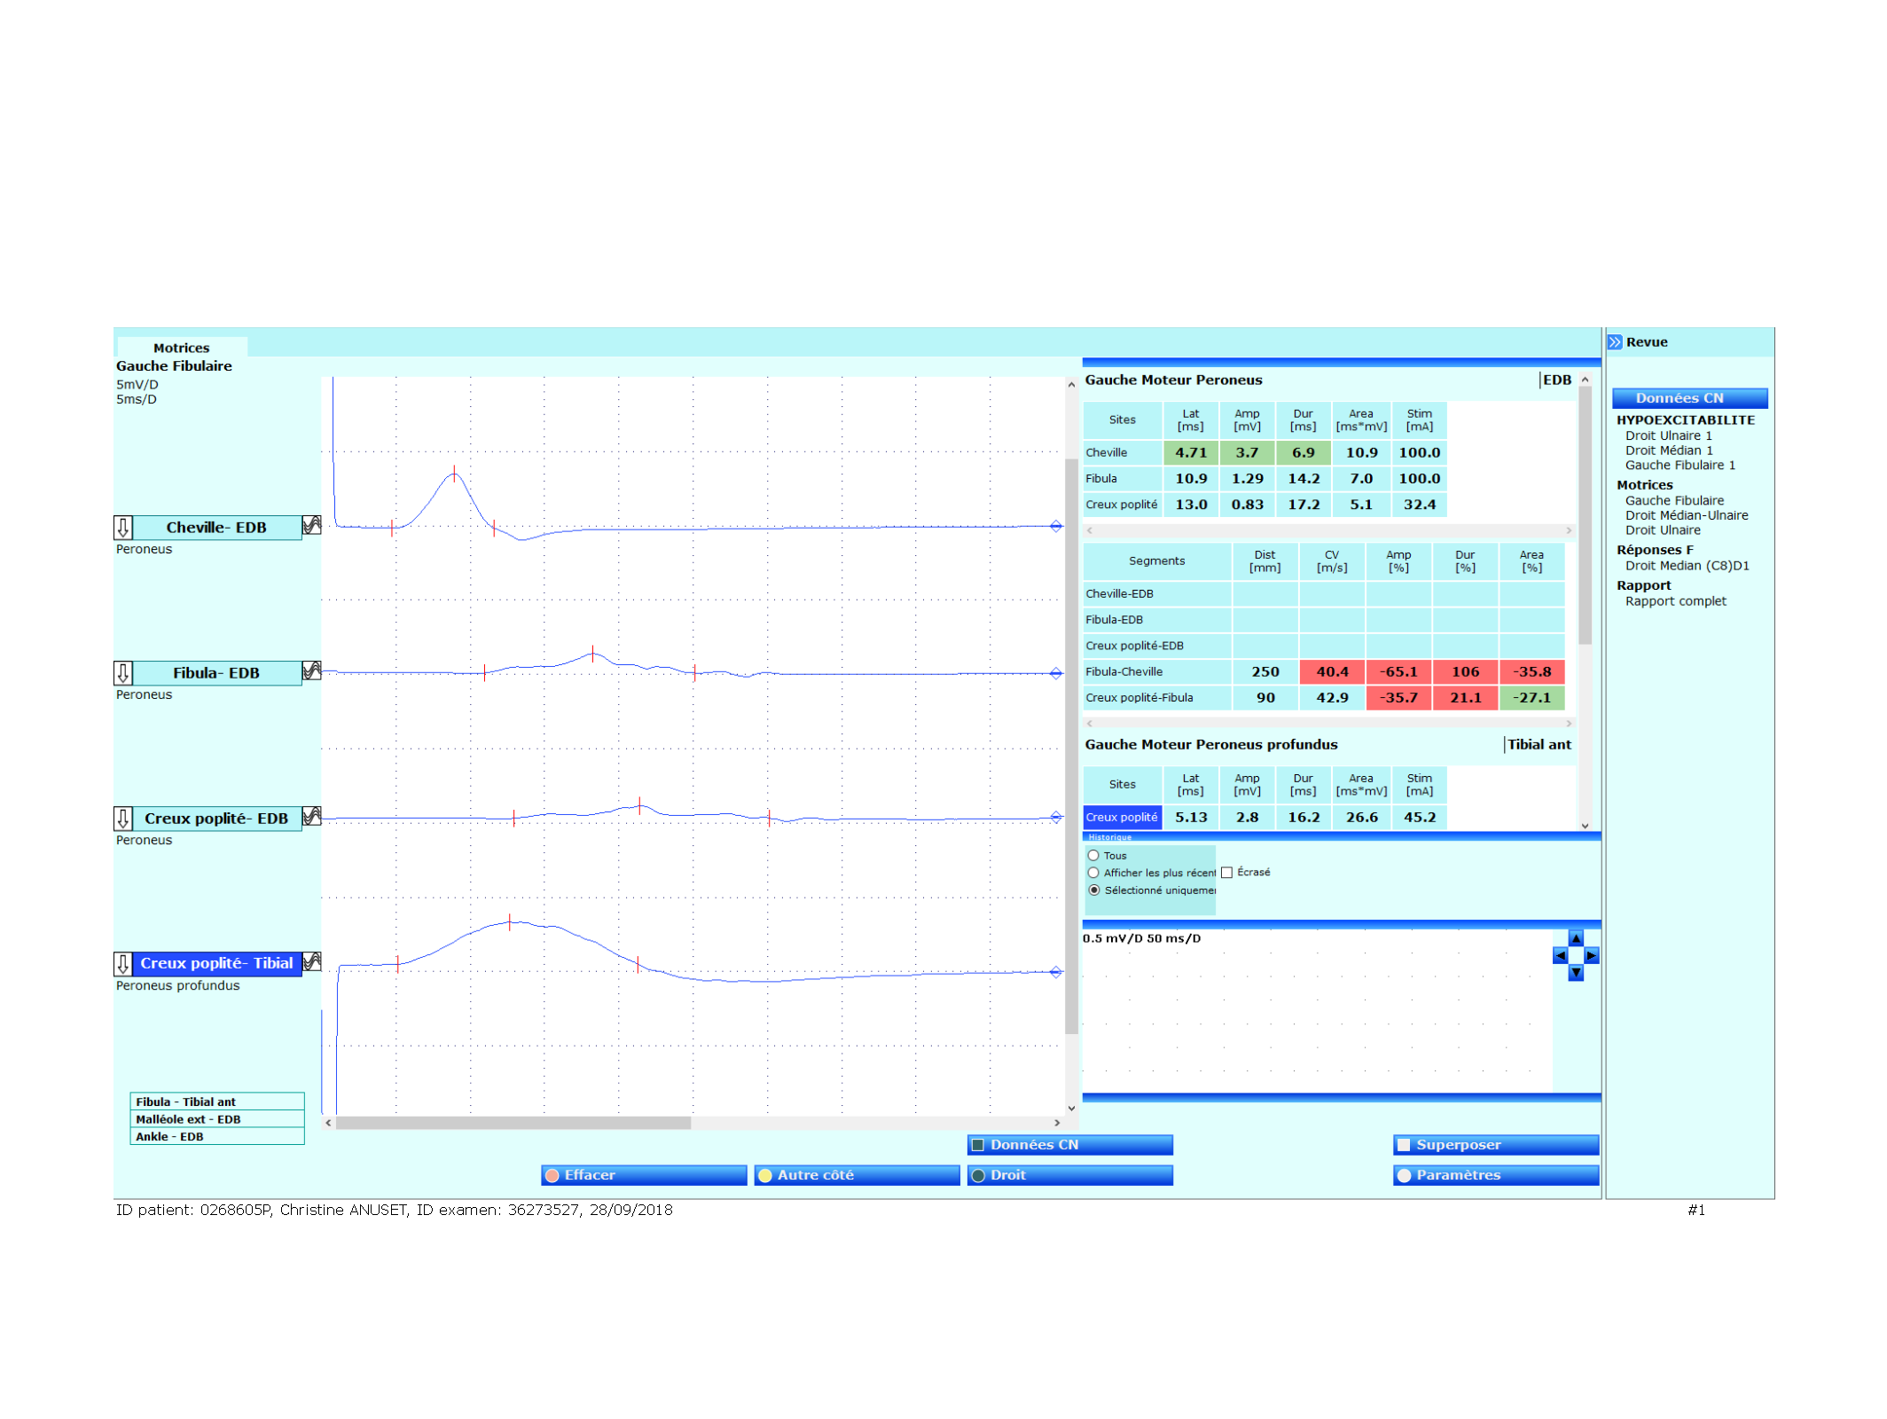

Slide 8
NODO-PARANODOPATHIE AIGÜE
SGB ? - diarrhée prolongée 2 semaines avant les plaintes neurologiques (effet secondaire classique du FOLFOX) - les plaintes sont exclusivement distales (pas ascendantes) - les F sont normales - pas de protéinorachie - GM1 IgG : positif faible - GM1 IgM : POSITIFS - Sulfatides IgM : positif faible - sérologie Campylobacter : NF (?)
autre ?

Slide 10
Ça nous concerne?
Durée de vie des patients cancéreux en amélioration
Importance d’assurer une bonne qualité de vie au long cours
PNP post-chimiothérapie : effet 2r majeur des traitements qui entraîne
Arrêt précoce du traitement
Handicap au long cours

Slide 11
Oxaliplatine
Agent alkylant (se lie à l’ADN)
Sel de Platine
Traitement du cancer colorectal
3e cancer le plus fréquent dans le monde
Primaire et/ou adjuvant
Responsable
Neurotoxicité chronique :
PNP chronique, sensitive
Hypoesthésie en gant et en chaussette, ataxie
Liée aux doses cumulées (accumulation dans ggl sensitif – liaison à l’ADN)
Neurotoxicité aigue

Slide 12
Neurotoxicité aigue de l’oxaliplatine
Se développe directement après la perfusion, dure 7-10j, chez presque tous les patients
Plaintes :
Paresthésies déclenchées par le froid
Dysesthésies
Fasciculations (MI et mâchoire)
Liée au dysfonctionnement des canaux Na+ voltage-dépendants (nerfs moteurs et sensitifs)

Slide 13
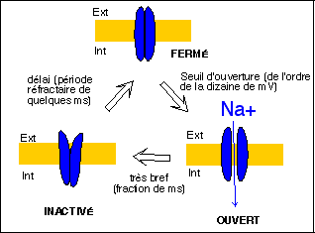
Canaux Na_{t}
Protéine transmembranaire avec 1 pore à travers lequel les ions Na+ diffusent librement, en position ouverte
Fibre myélinisée :
1000/µm² en région nodale (nerf moteur et sensitif)
25/µm² en région internodale
Isoforme Na_{v}1.6

Slide 14
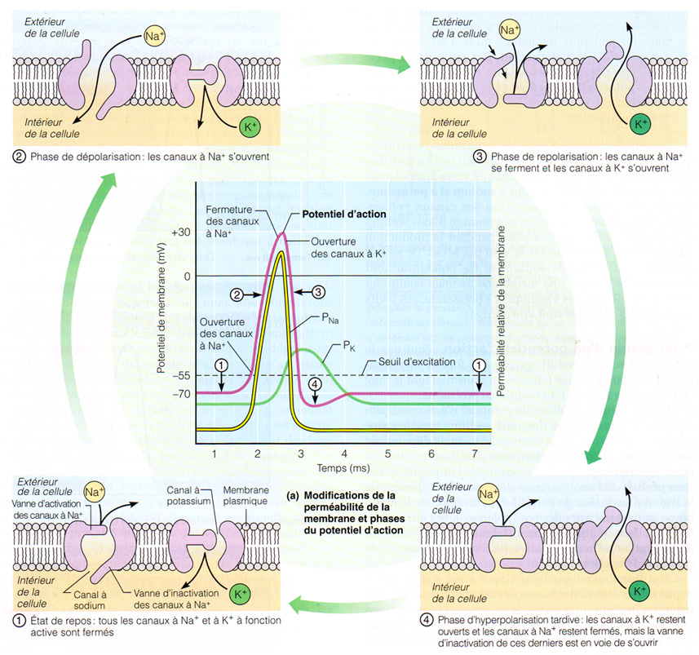

Slide 15
Méthodes
Sujets :
12 patients atteints d’un cancer colorectal traité par Oxaliplatine
16 sujets sains contrôle
Questionnaires, tests sensitifs quantitatifs, étude de la conduction nerveuse et tests d’excitabilité
Post-infusion: dans les 3j post-injection
Recovery : Juste avant le prochain traitement (+15j)

Slide 16
Questionnaires : symptômes au froid
Notes:
Désagréable
piqure

Slide 17
Tests sensitifs quantitatifs
CDT: cold detection threshold;
WDT: warm detection threshold;
TSL: thermal sensory limen;
CPT: cold pain threshold;
HPT:heat pain threshold;
MPT: mechanical pain threshold;
VDT: vibration detection threshold
Notes:
Fig. 2. Multiple error bars plot of mean z-score ± SD for QST parameters at postinfusion
and recovery examination. CDT: cold detection threshold; WDT: warm
detection threshold; TSL: thermal sensory limen; CPT: cold pain threshold; HPT:
heat pain threshold; MPT: mechanical pain threshold; VDT: vibration detection
threshold. * p < .05.

Slide 18
Etude de la conduction nerveuse
Pas de différence
Amplitude PGAM et réponses sensitives
Durée
Chez 9/12 patients : décharges répétitives motrices en post-infusion
Onde F
Décharge répétitive

Slide 19
Tests d’excitabilité motrice
Sain
Recovery
Post infusion
Rhéobase
SDTC
Hyperexcitabilité
Hypoexcitabilité et seuil d’excitabilité
Notes:
Fig. 3. Motor nerve excitability recordings. Curves: Mean of patients (n = 11), controls (n = 16). Healthy controls (open circles), patients with post-infusion examination (filled
triangles), and patients with recovery examination (open squares). (A) Current/threshold (I/V) relationship, (B) Strength-duration time constant, (C) Threshold electrotonus,
(D) Recovery cycle, (E) Subexcitability (%) plotted against superexcitability (%) for post-infusion and healthy controls only, (F) Peak depolarizing electrotonus TEd(peak)
plotted against superexcitability (%) for all three groups. In E and F the polygons join the limits of the groups.

Slide 20
SDTC et rhéobase
SDTC : Strength-duration time constant :
Mesure le taux de variation de quantité de courant nécessaire à stimuler le nerf quand la durée du stimulus est modifiée
Rhéobase : intensité de courant requise pour stimuler la fibre nerveuse quand la durée du stimulus est infinie
SDTC et rhéobase : propriétés de la membrane nodale

Slide 21
Sain
Recovery
Post infusion
Rhéobase (pente)
SDTC (croisement axe des x)

Slide 22
Cycle de récupération d’excitabilité

Slide 23
Sain
Recovery
Post infusion
Hyperexcitabilité
Hypoexcitabilité tardive et seuil d’excitabilité

Slide 24
Modèle mathématique de l’axone humain : ralentissement 37% de l’inactivation des canaux Na+
Notes:
Fig. 6. The changes in the model excitability waveforms produced by slowing sodium channel inactivation by 37% are illustrated in A–E, and show a highly selective action on
the recovery cycle. Effect on model of healthy control data (gray) of slowing Na channel inactivation by 37% (black) is shown for I/V relationship (A), strength-duration time
constant (B), threshold electrontonus (C) and recovery cycle (D). E shows the best discrepancy reductions between healthy control model and post-infusion data obtainable
by changing single model parameters. (Aah = rate constant Na channel inactivation, Aas = rate constant slow K channel activation, Cah = slope factor Na channel inactivation,
GKsN = conductance nodal slow K channels, Bah = half-activation voltage Na channel inactivation, Aam = rate constant Na channel activation, Bq = half-activation voltage
HCN channels, GKfN = conductance nodal fast K channels, GH = conductance HCN channels, Can = slope factor fast K channels, Cam = slope factor Na channel activation,
PNaN = permeability nodal Na channels, Bam = half-activation voltage Na channel activation, GLk = internodal leak conductance, GBB = Barrett-Barrett conductance).

Slide 25
Tests d’excitabilité sensitive

Slide 26
Troubles d’excitabilité motrice>sensitive, pourquoi?
Pourtant, les symptômes sensitifs prédominent
Les grosses fibres myélinisées ne sont peut-être pas impliquées directement dans le toxicité de l’oxaliplatine (sensation picottement, bourdonnement)
Rôle des fibres Aδ (sensation + fine piqure)
Difficulté / impossibilité de mettre en évidence une activité spontanée/des décharges répétitives dans des axones sensitifs (bruit) avec les techniques ENMG actuelles

Slide 27
Cycle de récupération d’excitabilité VS décharges répétitives

Slide 28
Notes:
Fig. 7. The effects of slowing sodium channel inactivation on the recovery cycle. (A) The recovery cycles of the 12 post-infusion recordings superimposed, (B) Modeled
recovery cycles for inactivation rates from 90% to 30% of normal, C, D) Modeled action potential waveforms corresponding to recovery cycles in B, with different scaling to
show action potential broadening (C) and increased positive afterpotentials corresponding to subexcitability (D). Action potentials truncated in D.

Slide 29
Corrélations
Dose – trouble de l’excitabilité
Dose – symptômes sensitifs
Notes:
Fig. 8. Correlation coefficient for correlations between total time-adjusted dose of oxaliplatin and (A) superexcitability, (B) The two most abnormal sensations induced by
oxaliplatin. C and D show scatter plots of values for superexcitability and cold cylinder pricking, respectively, versus estimated dose/area for a half-life of 10 days. Filled
symbols indicate post-infusion examination and open symbols indicate recovery examination.

Slide 30
Apports de l’article
Preuve du rôle du ralentissement de l’inactivation des canaux Na+ dans les troubles de l’excitabilité motrice liés à l’oxaliplatine
Démontre la corrélation entre les troubles sensitifs exprimés par les patients et les modifications du cycle de récupération d’excitabilité motrice
Propose l’altération de l’hyperexcitabilité motrice comme un biomarqueur de la neurotoxicité aigüe de l’oxaliplatine
=> rôle de l’iMAX?

